Slide 1
Detección de Anomalías
en Problemas Espacio-Temporales
Una Aplicación al Mercado Inmobiliario de Departamentos en Buenos Aires
Dr. Andrés Farall
Profesor en Ciencia de Datos – FCEyN – UBA
Buenos Aires - Argentina
afarall@hotmail.com

Slide 2
Temario
Explorando Los Datos
Definición de la Métodología
Modelado del Pecio
Cálculo de Residuos Relativos
Distribución Espacial de Residuos
Hay Estructura Espacial en los Residuos ?
Detección de Bumps Espaciales
Detección de Anomalías en los Residuos
Ubicación Espacial de las Anomalías
Anomalías Detectadas

Slide 3
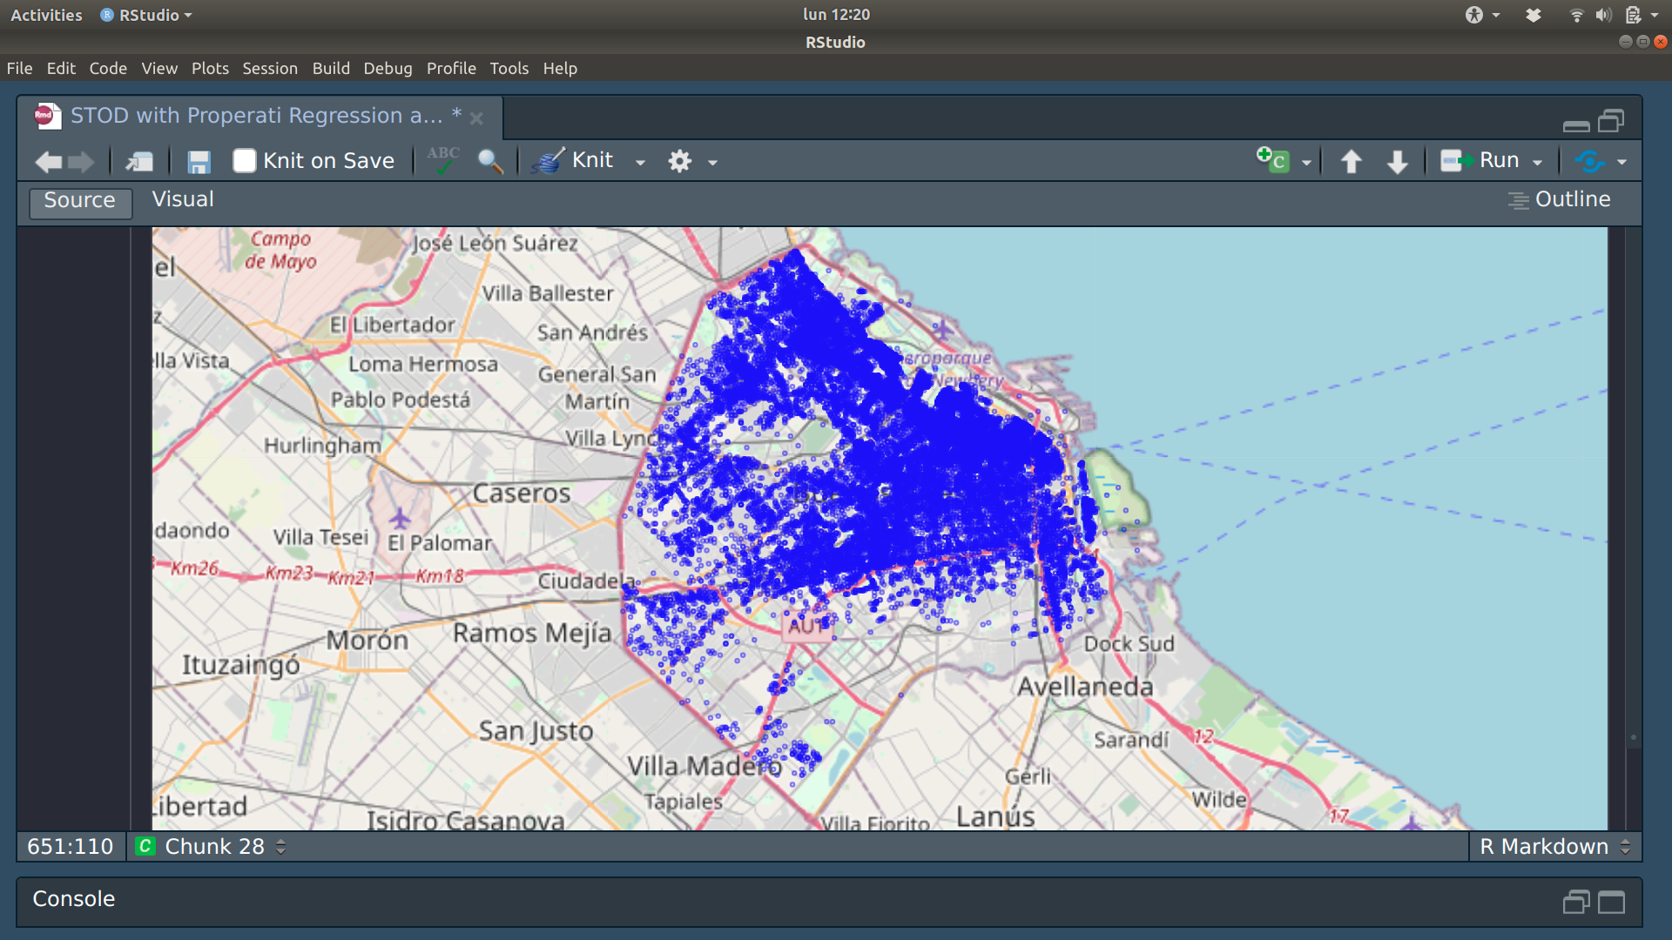
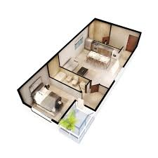
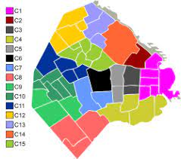
Los Datos
28.470 Departamentos con:
Precio
Georeferenciación
Superficie Cubierta
Cantidad de Baños
Cantidad de Cuartos
Cantidad de Ambientes
Barrio del Anuncio
Distancia al Metro
Tiempo del Aviso (Jul 2020-Jun 2021)

Slide 4
La Metodología
Ajustamos un modelo supervisado para predecir el precio de los departamentos
    Usindo componenetes espacio-temporales “suaves”
    Usindo las características de los departamentos
Calculamos los Resoduos Relativos (RR) del ajuste
Hay Independencia entre Puntos (Lon,Lat) y Marcas (RR) ?
Detectamos Bumps con PRIM
Aplicamos OD a los (RR+LON+LAT)
    Usando Local Outlier Factor (LOF)
    Usando Isolation Forest (IiForest)
Analizamos las Anomalías detectadas

Slide 5
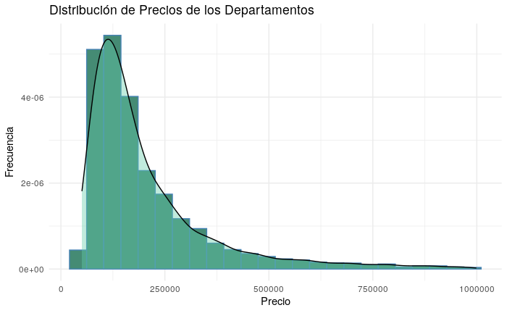
El Precio
Acotada inferiormente en
u$s 50.000
Fuerte Asimetría
Acotada superiormente
en
u$s 1.000.000

Slide 6
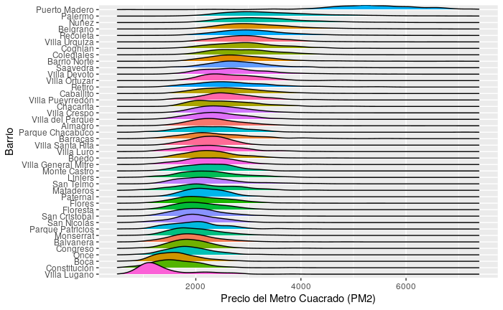
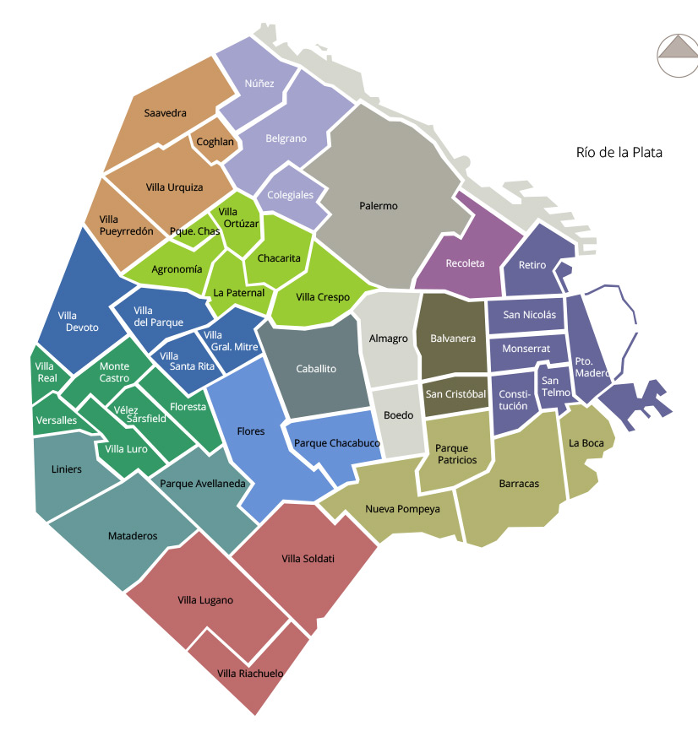
Precio del Metro Cuadrado X Barrio

Slide 7
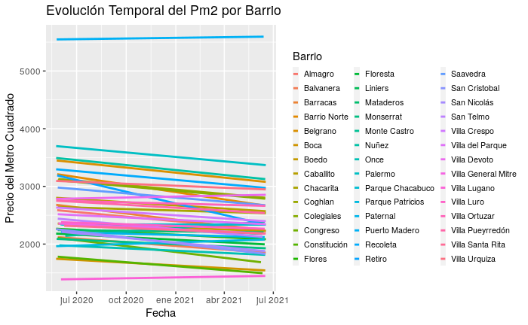
Evolución Temporal del Pm2

Slide 8
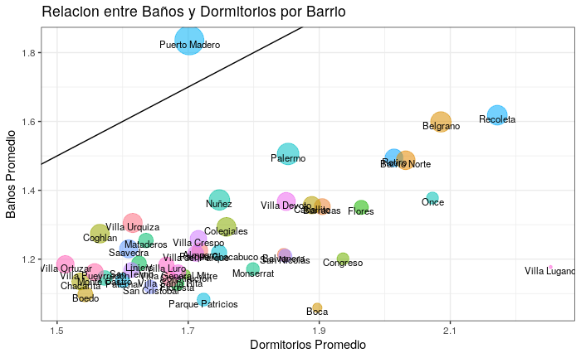
Relación Baños-Dormitorios
Tamaño del Punto proporcional al PM2
Recta Identidad

Slide 9
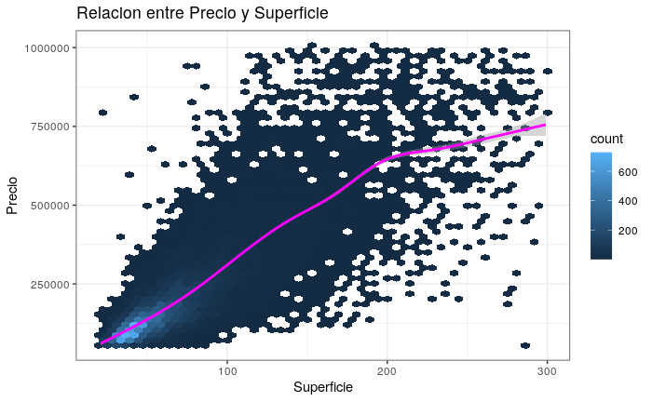
Precio X Superficie
Smoothing No Paramétrico (Aprox. Lineal)

Slide 10
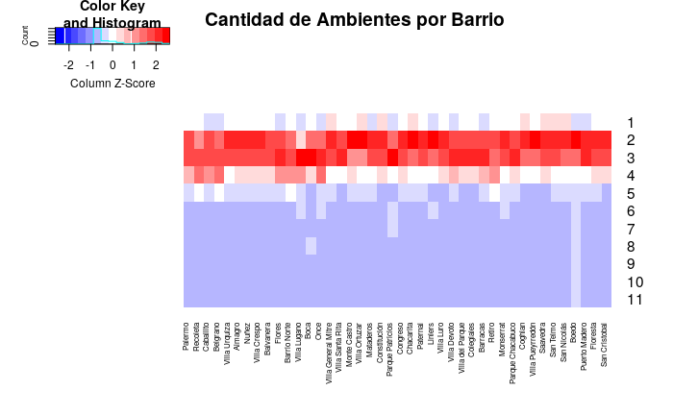
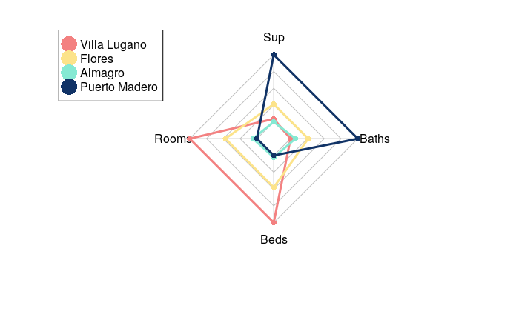
Ambientes
Mayoría de los
Departamentos son de 2 o 3 Ambientes
Barrio caro
Barrio económico

Slide 11
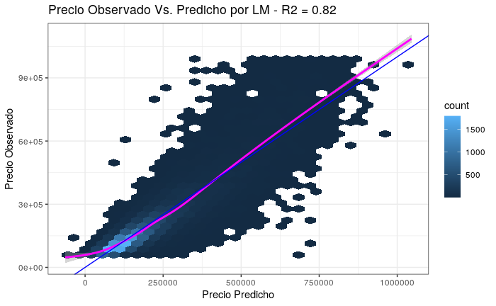
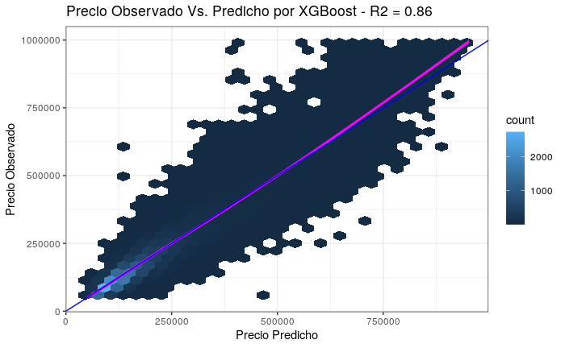
Modelado del Precio
Precio ~ Sup + Baths + Beds + S(Lat,Lon,Tiempo) + Subte + Barrio
Modelo Lineal Múltiple ( R² = 0.82 )
XGBoost ( R² = 0.86 )

Slide 12
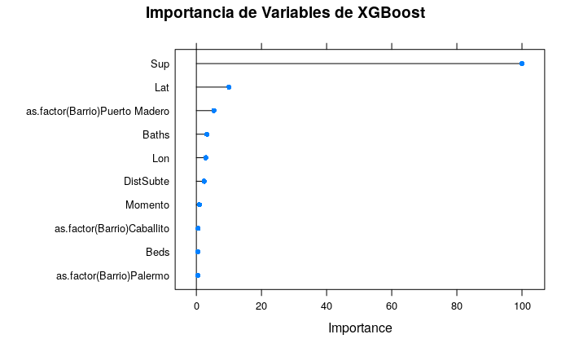
Importancia de Variables
Superficie
Componente Espacio-Temporal
Barrio más Caro
# de Baños
Distancia al Metro

Slide 13
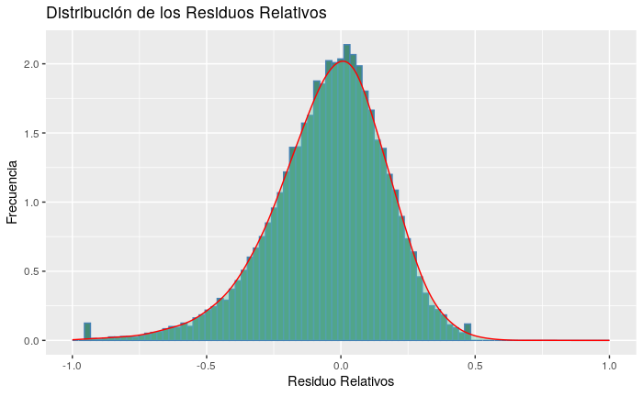
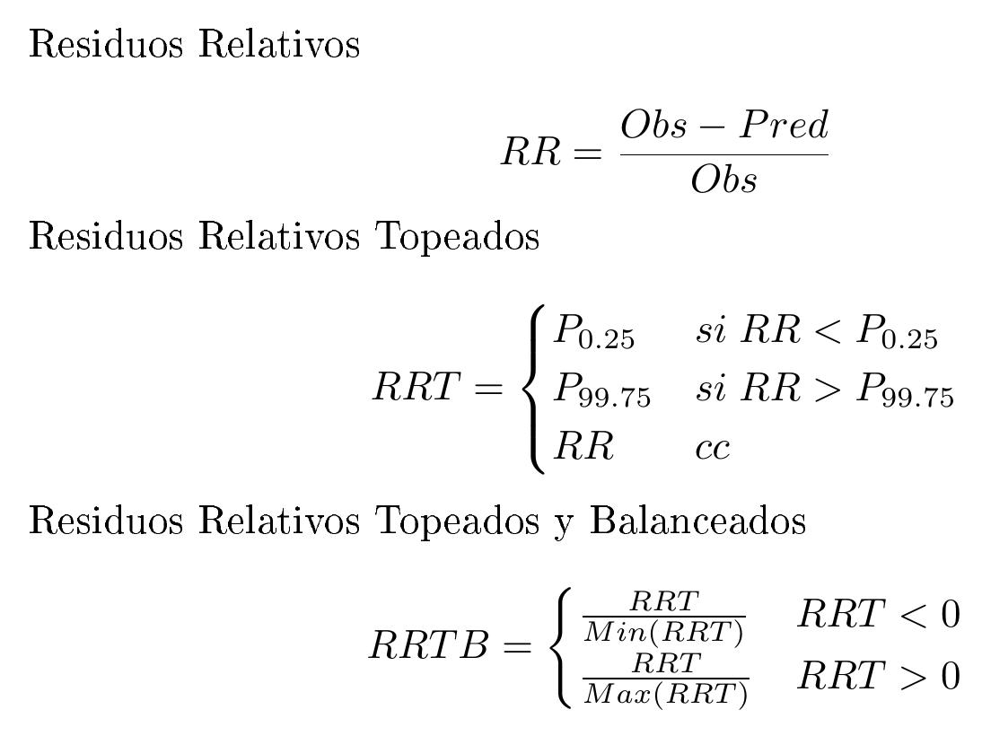
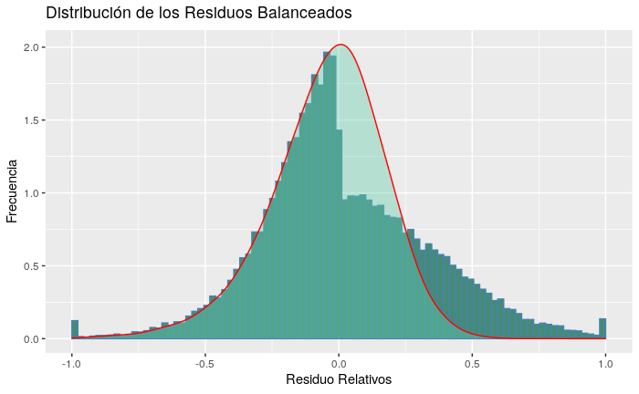
Los Residuos

Slide 14
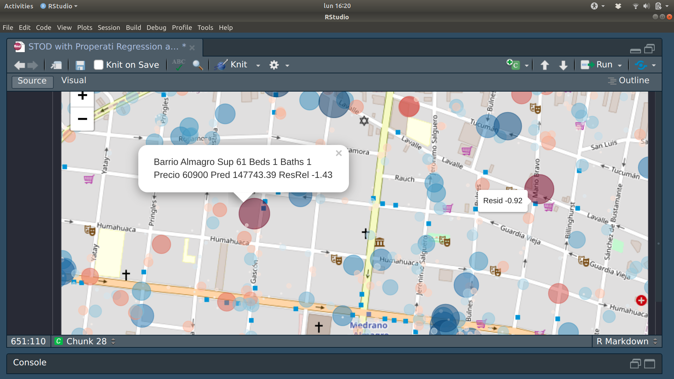
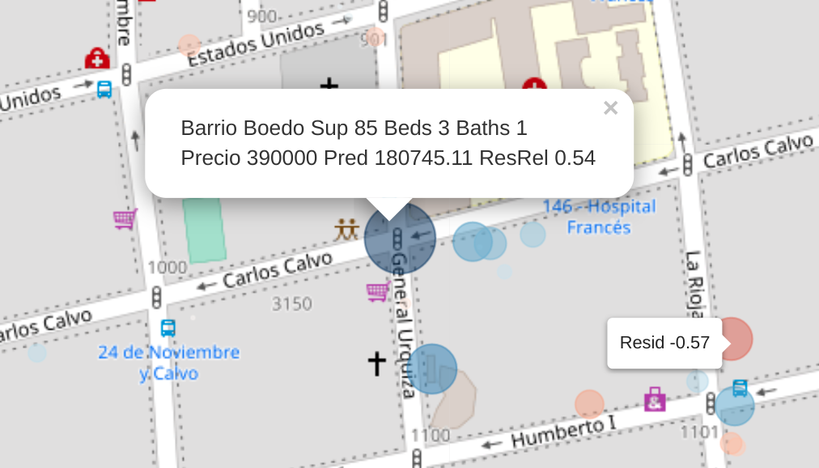
Distribución Espacial de Residuos
Gran Oportunidad !
Sobrevaluado !

Slide 15
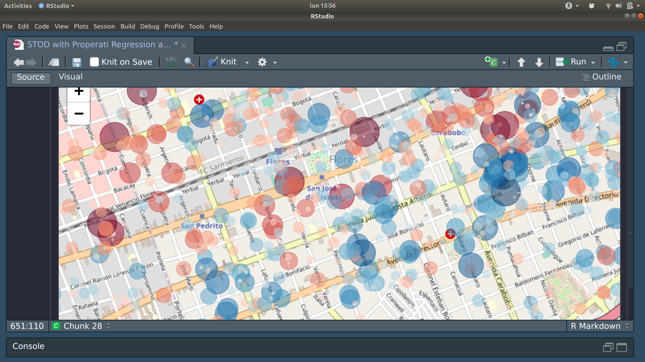
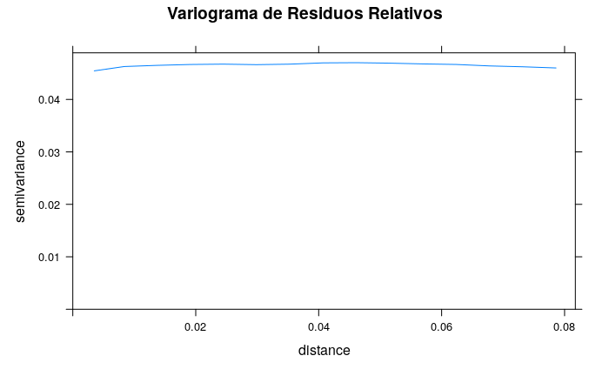
Distribución Espacial de Residuos
Sin Estructura !!!
Variograma SIN Estructura
No existe Autocorrelación Espacial: Moran I = -0.0016
Test: pvalor=0.8

Slide 16
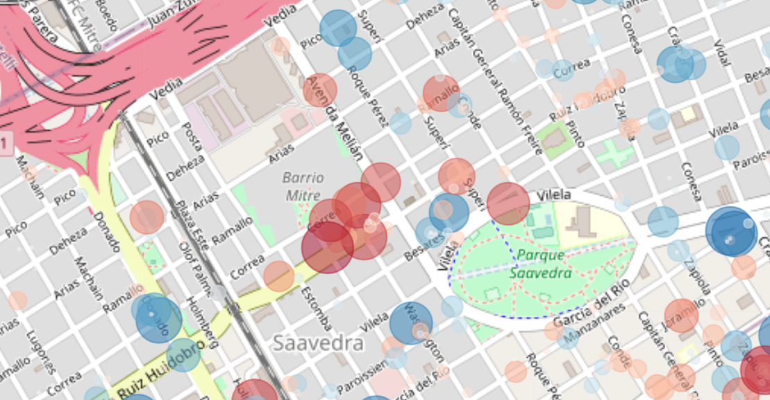
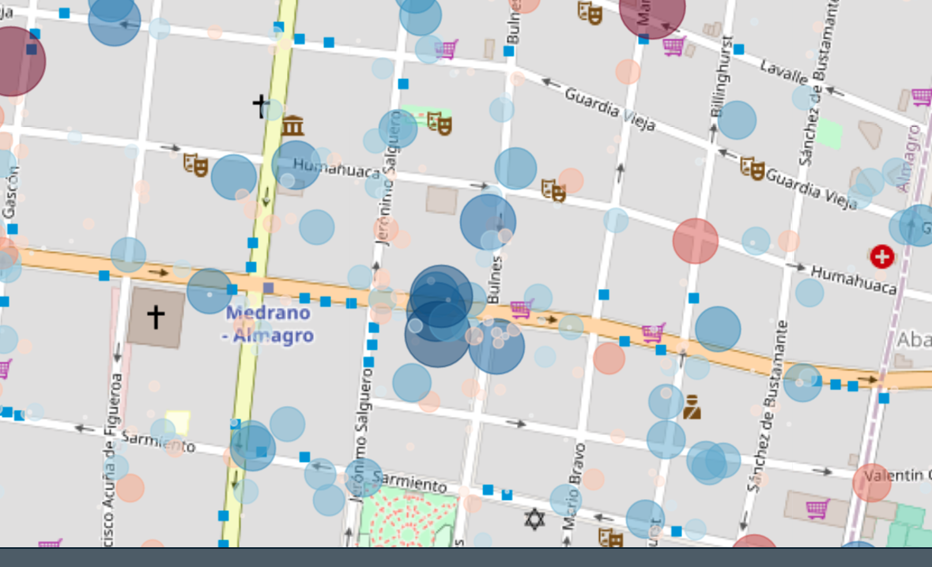
Distribución Espacial de Residuos
Pero HAY CLUSTERS !!!
Cluster de
SUB-valuaciones
Cluster de
SOBRE-valuaciones

Slide 17
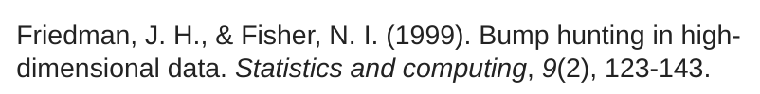
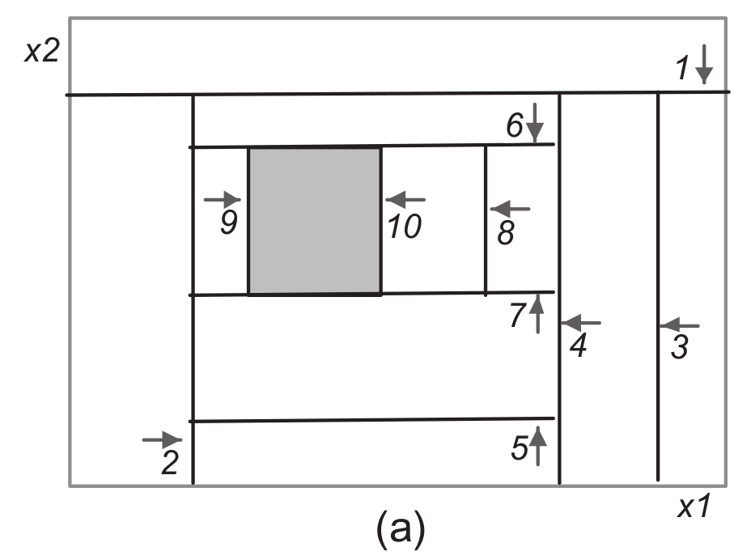
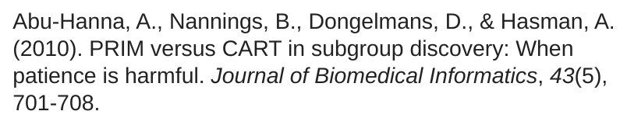
Patient Rule
Induction Method (PRIM)
Primer Recorte
Segundo Recorte
Tercer
Recorte

Slide 18
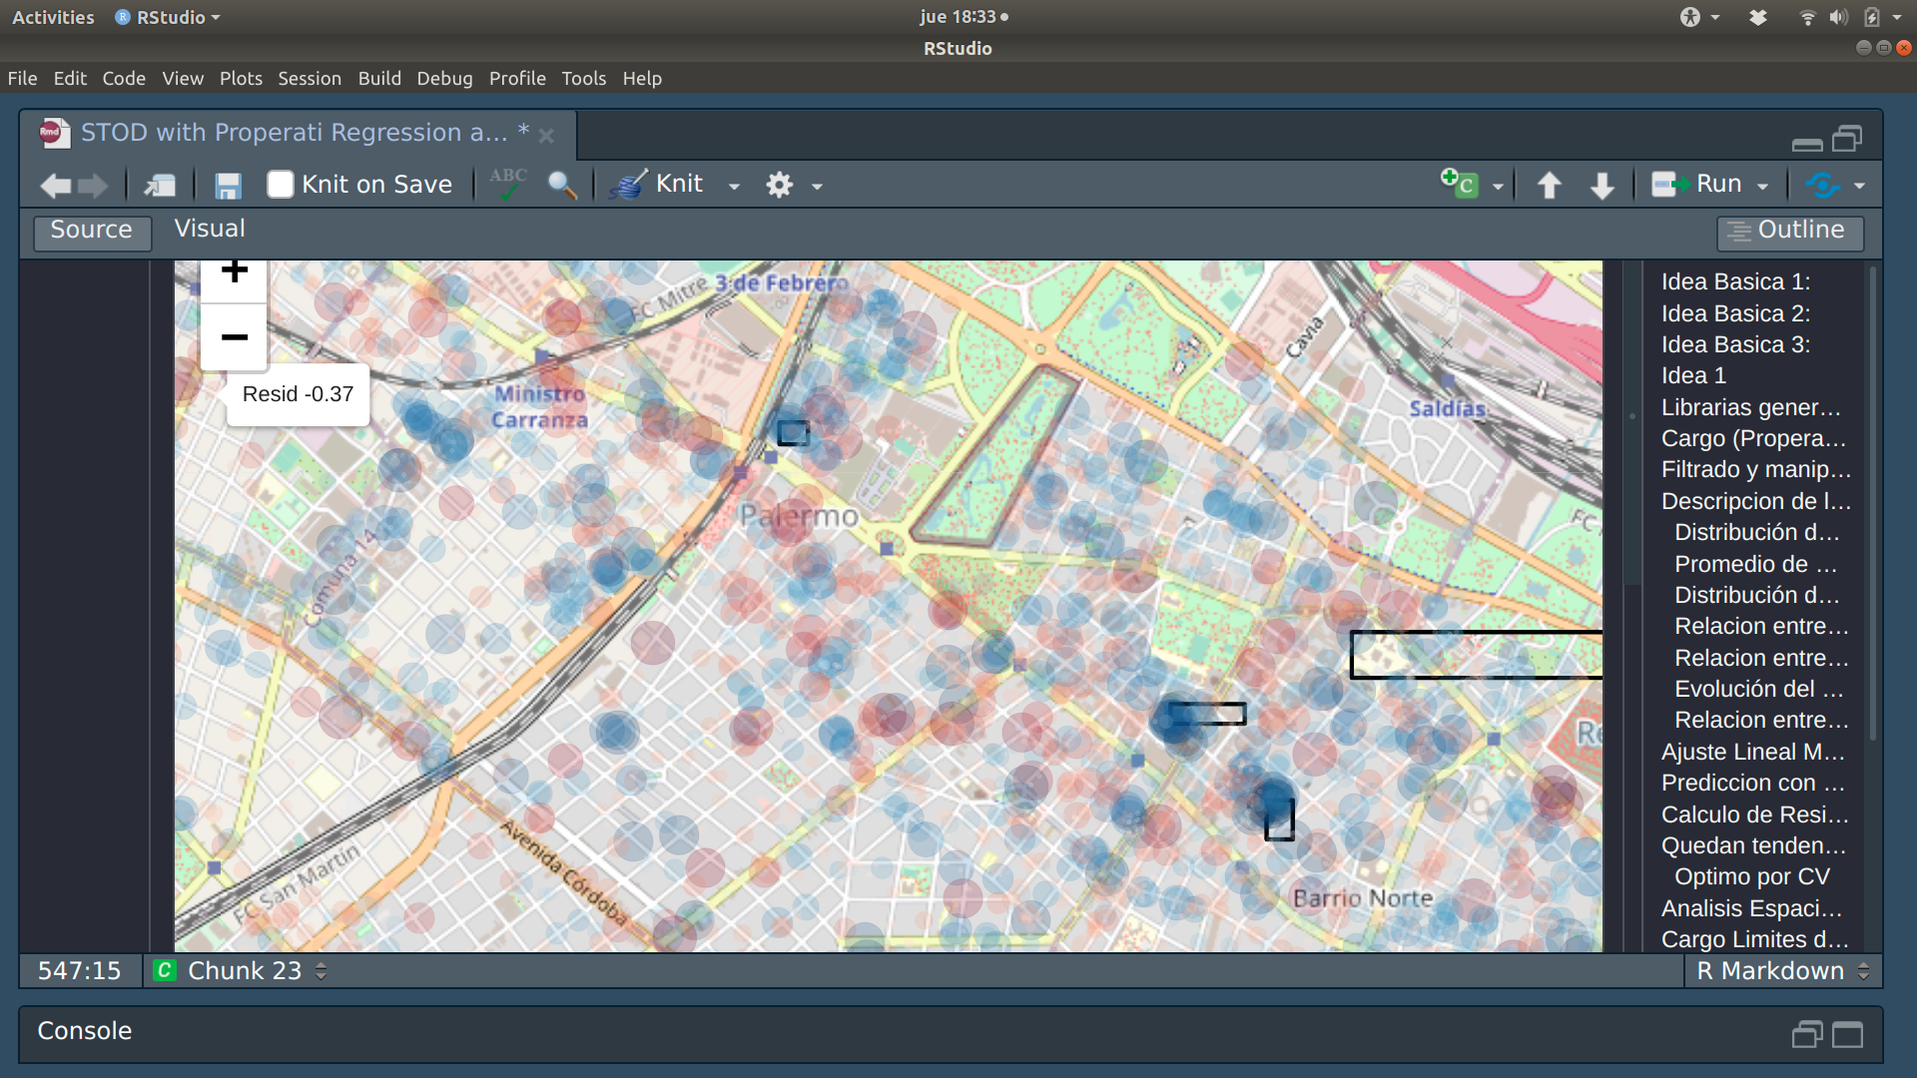
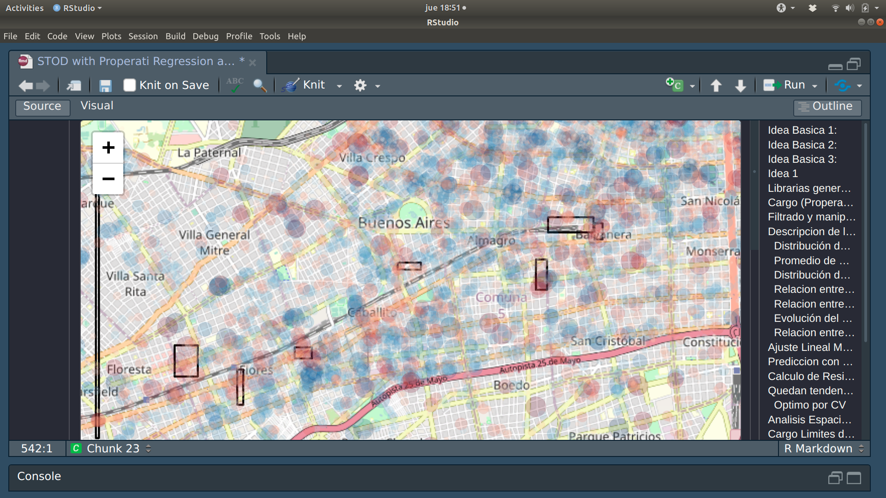
Detección de Bumps con PRIM
Cajas de Residuos Altos
(Sobre-valuaciones)
Cajas de Residuos Bajos (Sub-valuaciones)

Slide 19
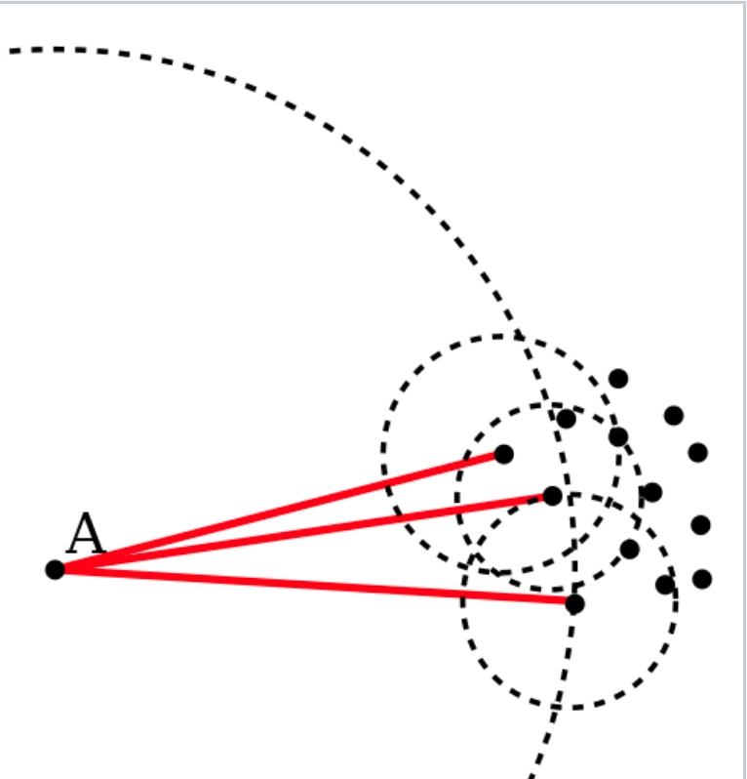
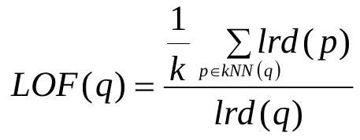
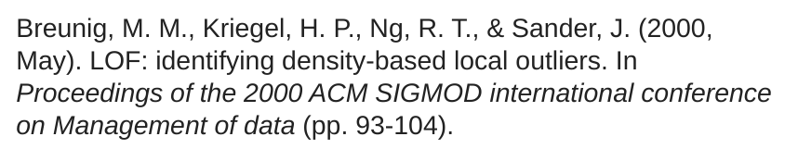
Detección de Anomalías
Local Outlier Factor
local reachability
density (lrd)

Slide 20
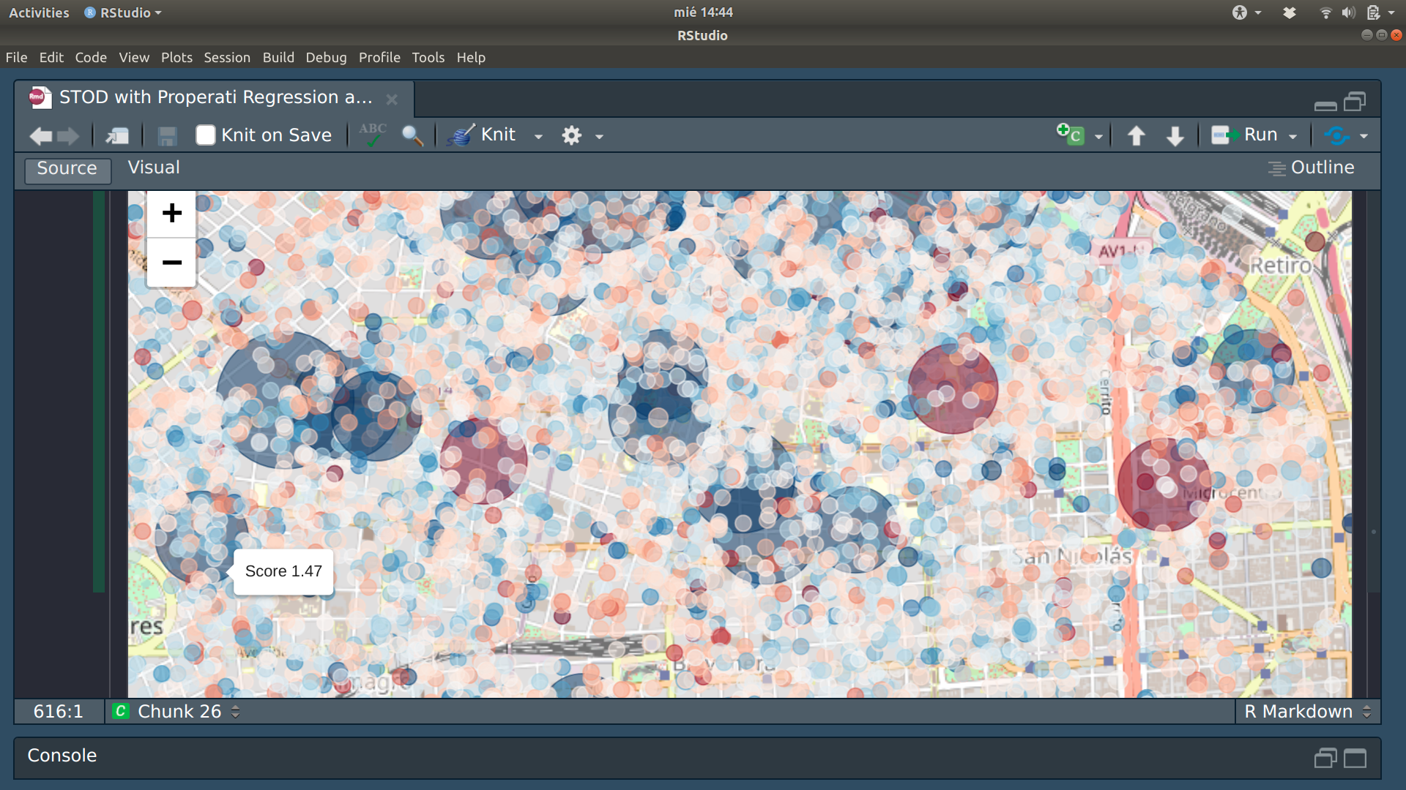
Anomalías Detectadas

Slide 21
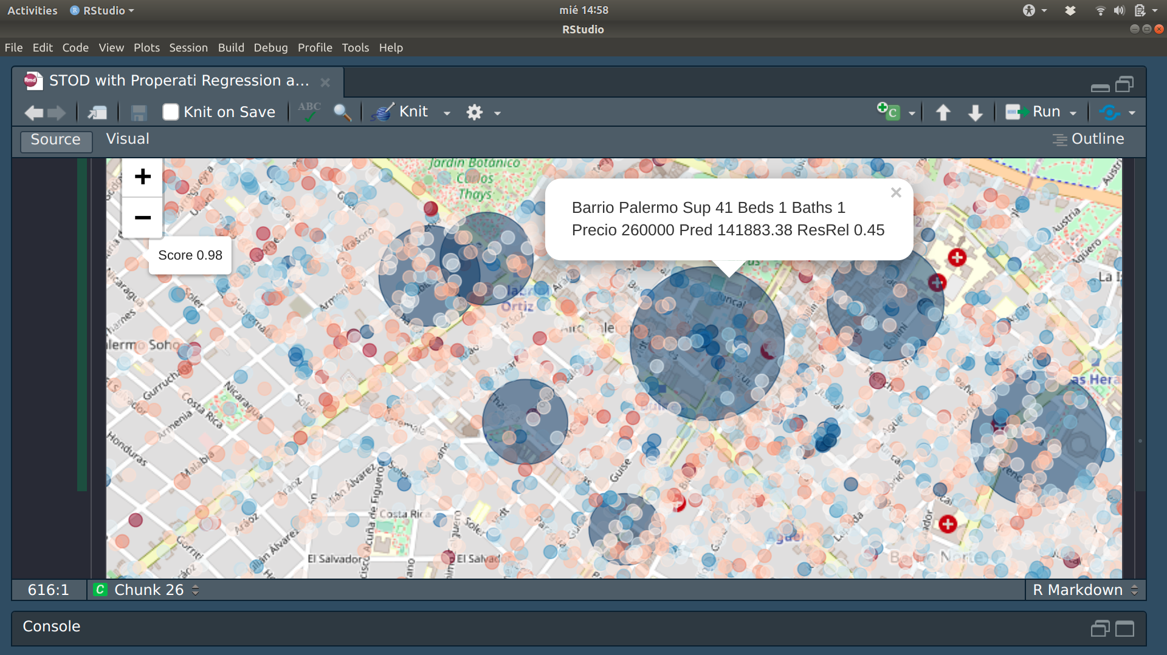
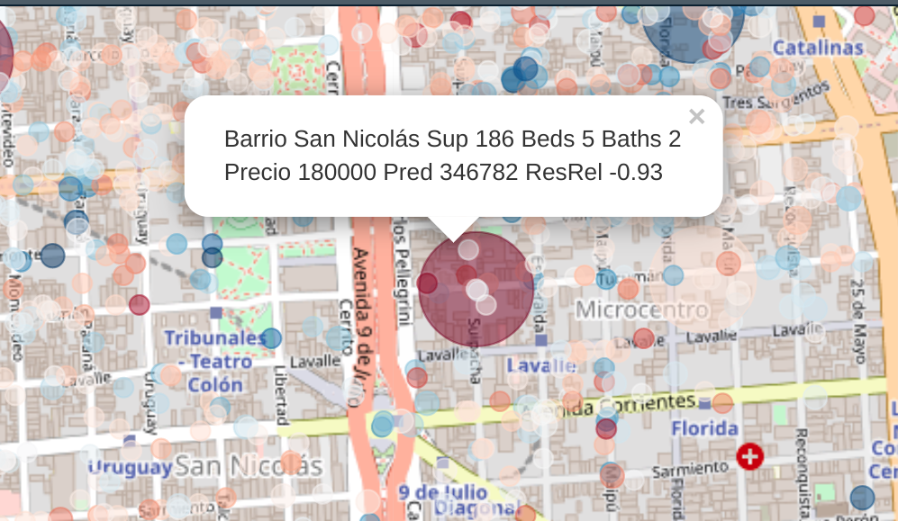
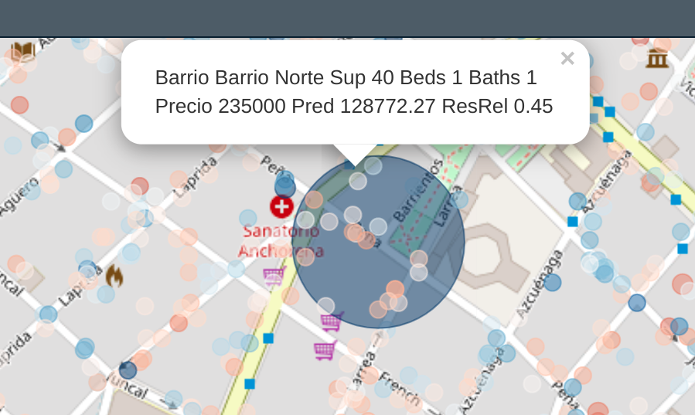
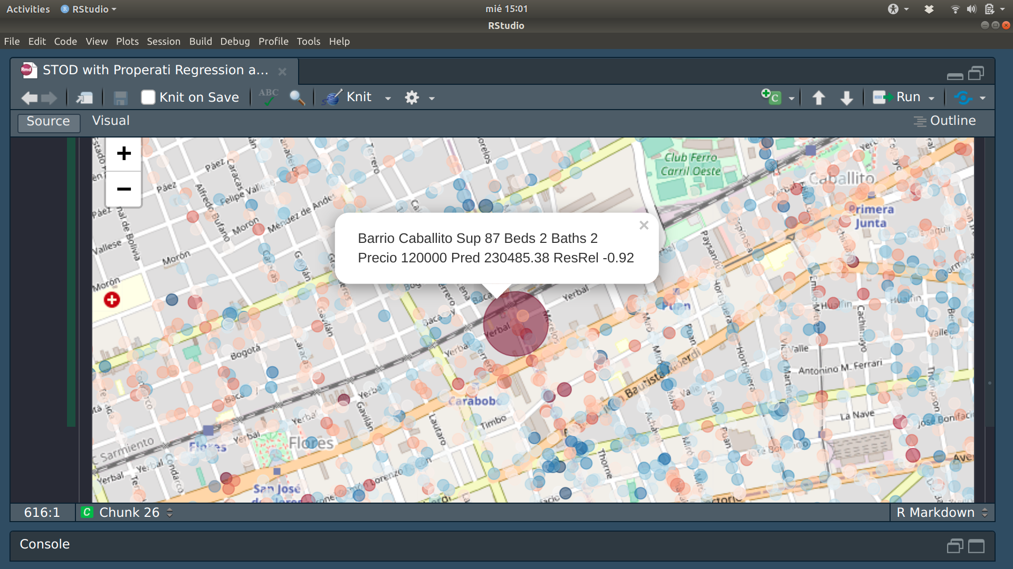
Anomalías Detectadas

Slide 22
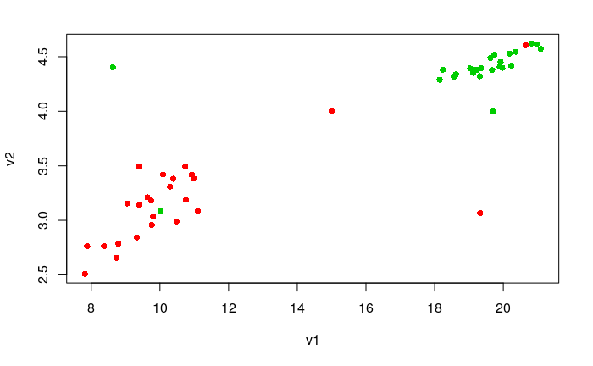
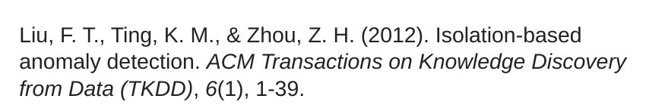
Detección de Anomalías
Isolation Forests (iForests)
Paso 1
Paso 2
Paso 3

Slide 23
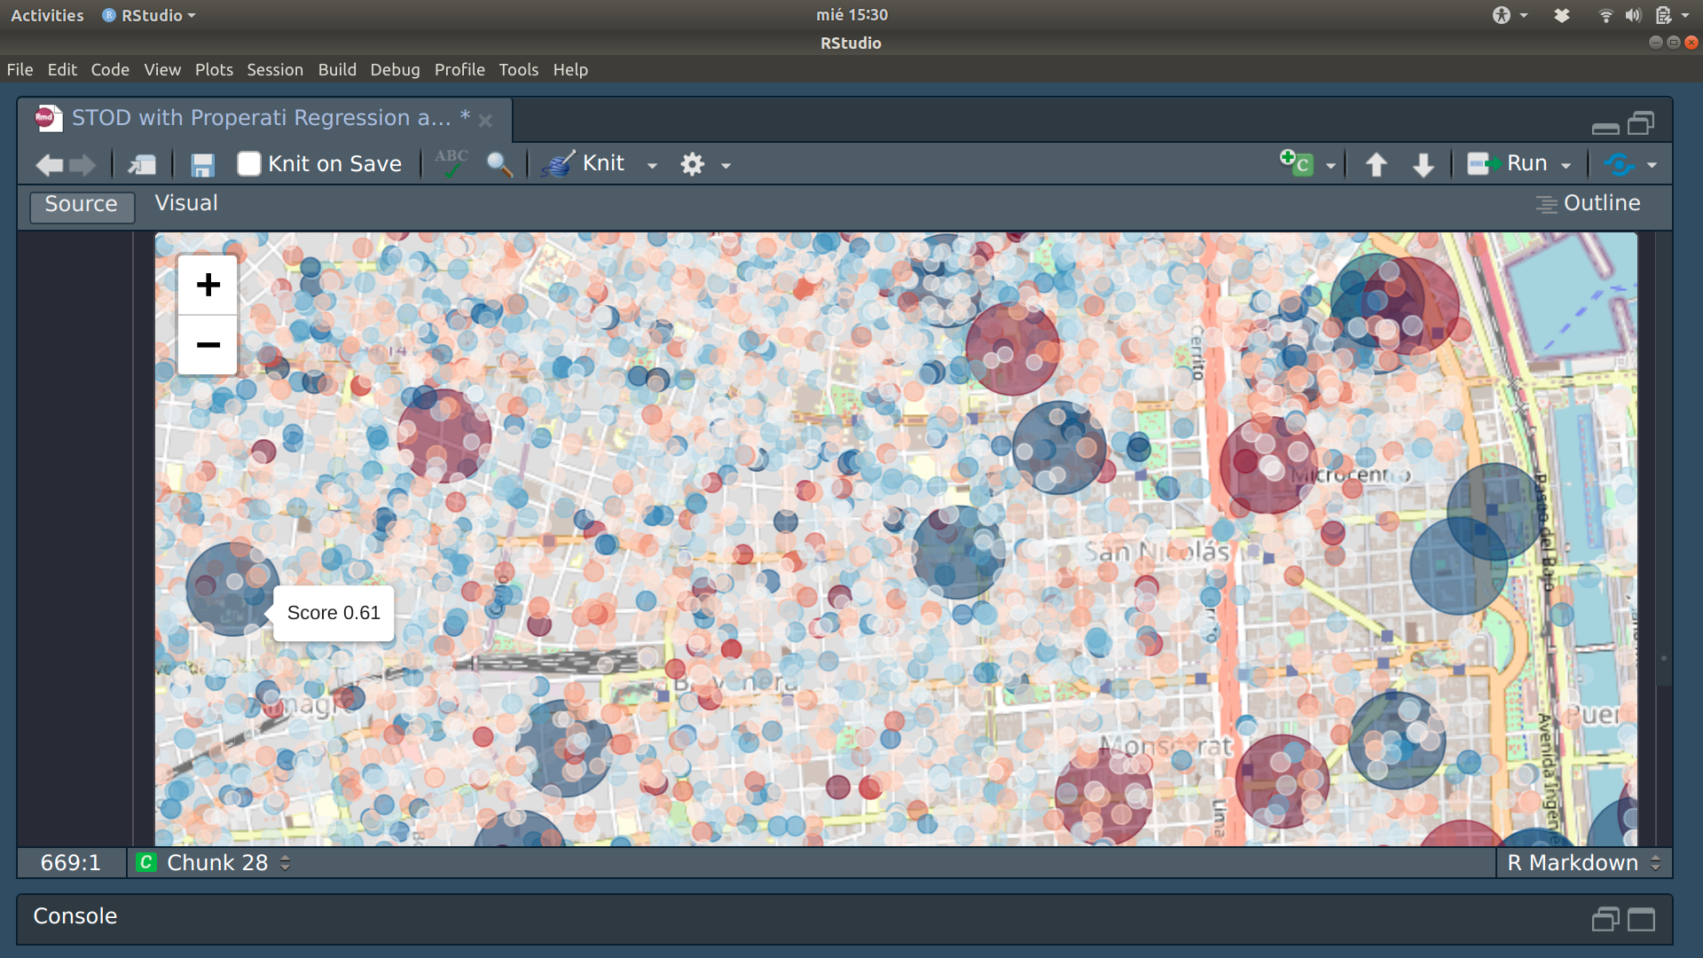
Anomalías Detectadas

Slide 24
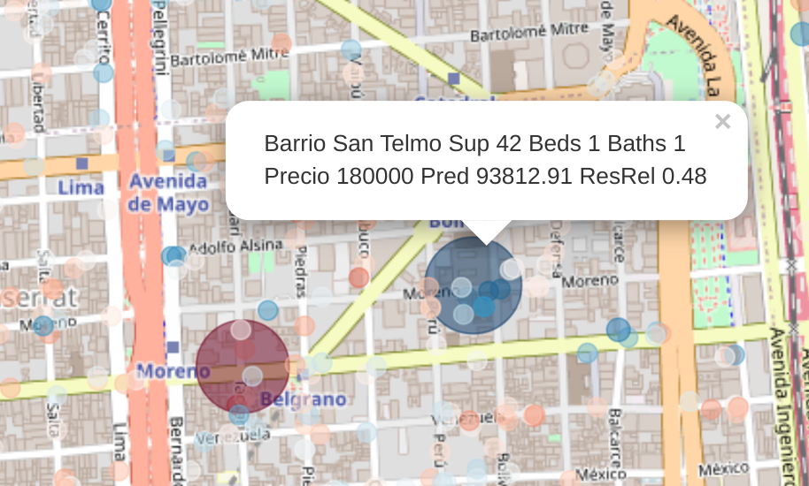
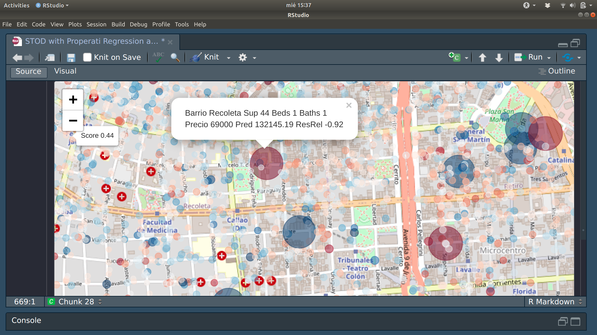
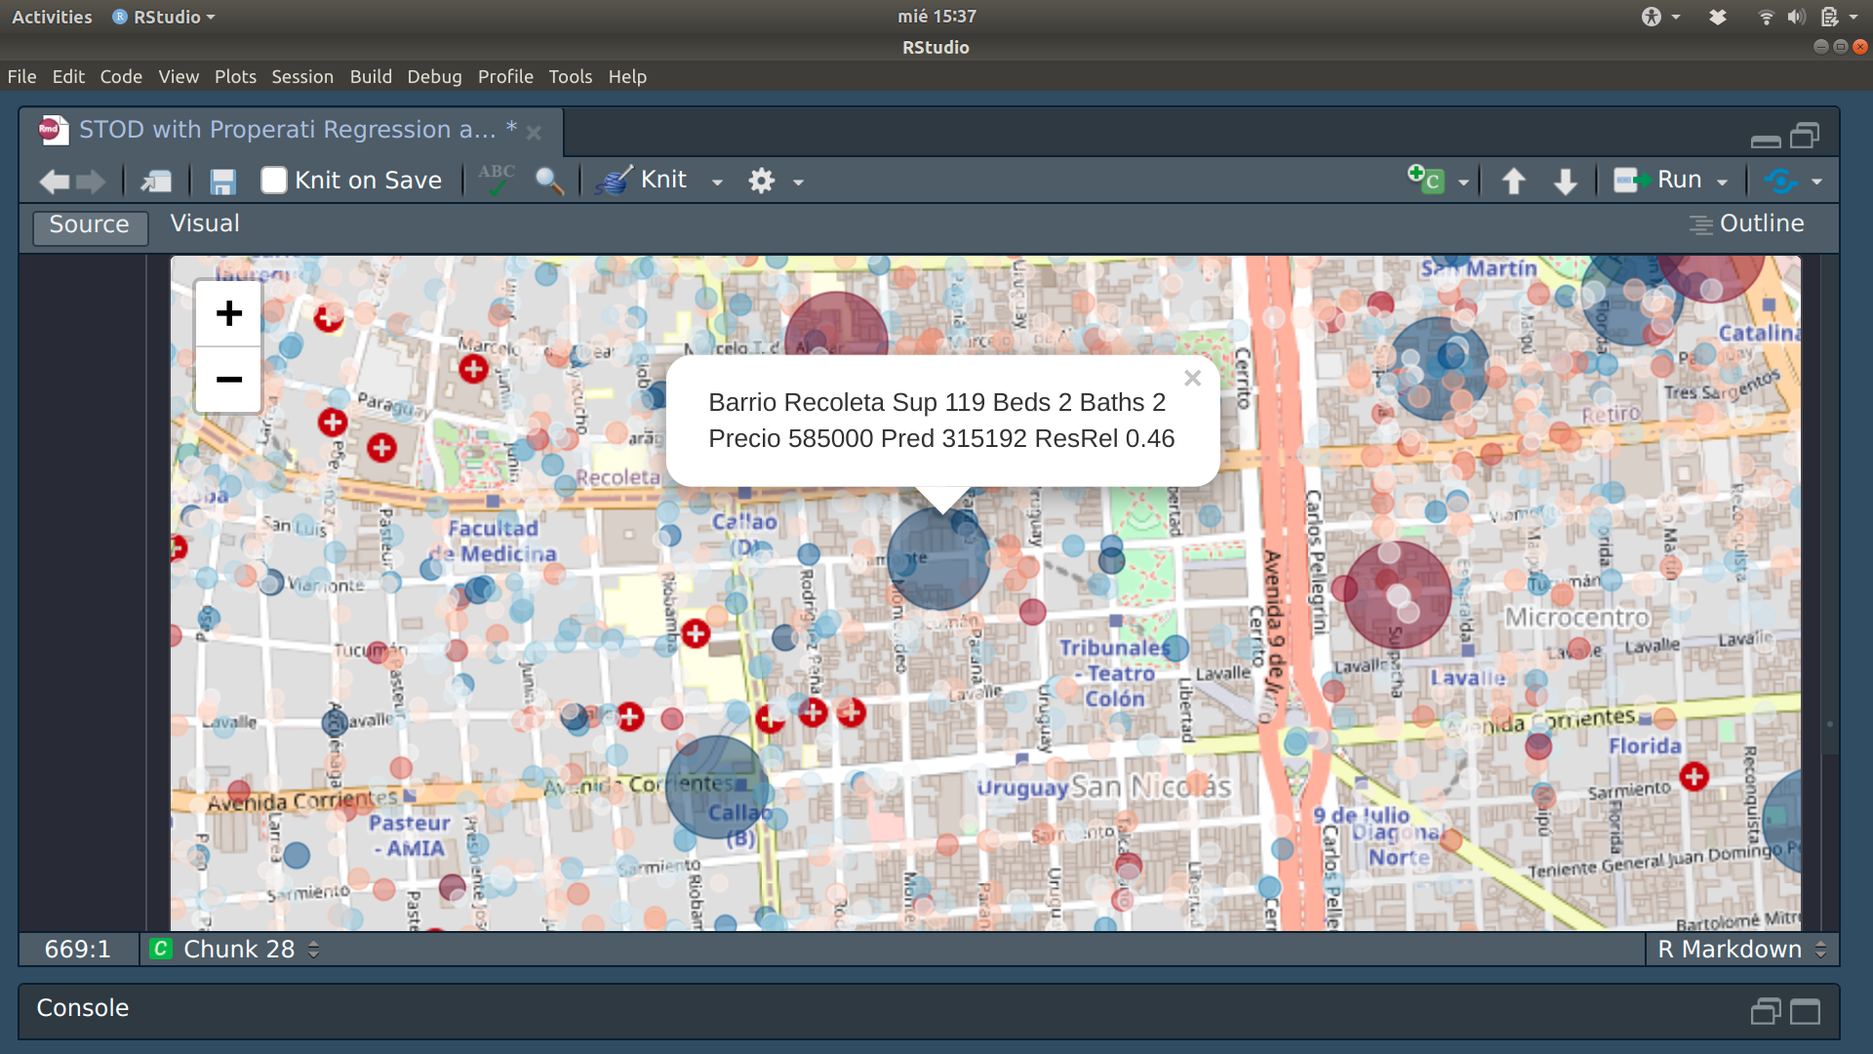
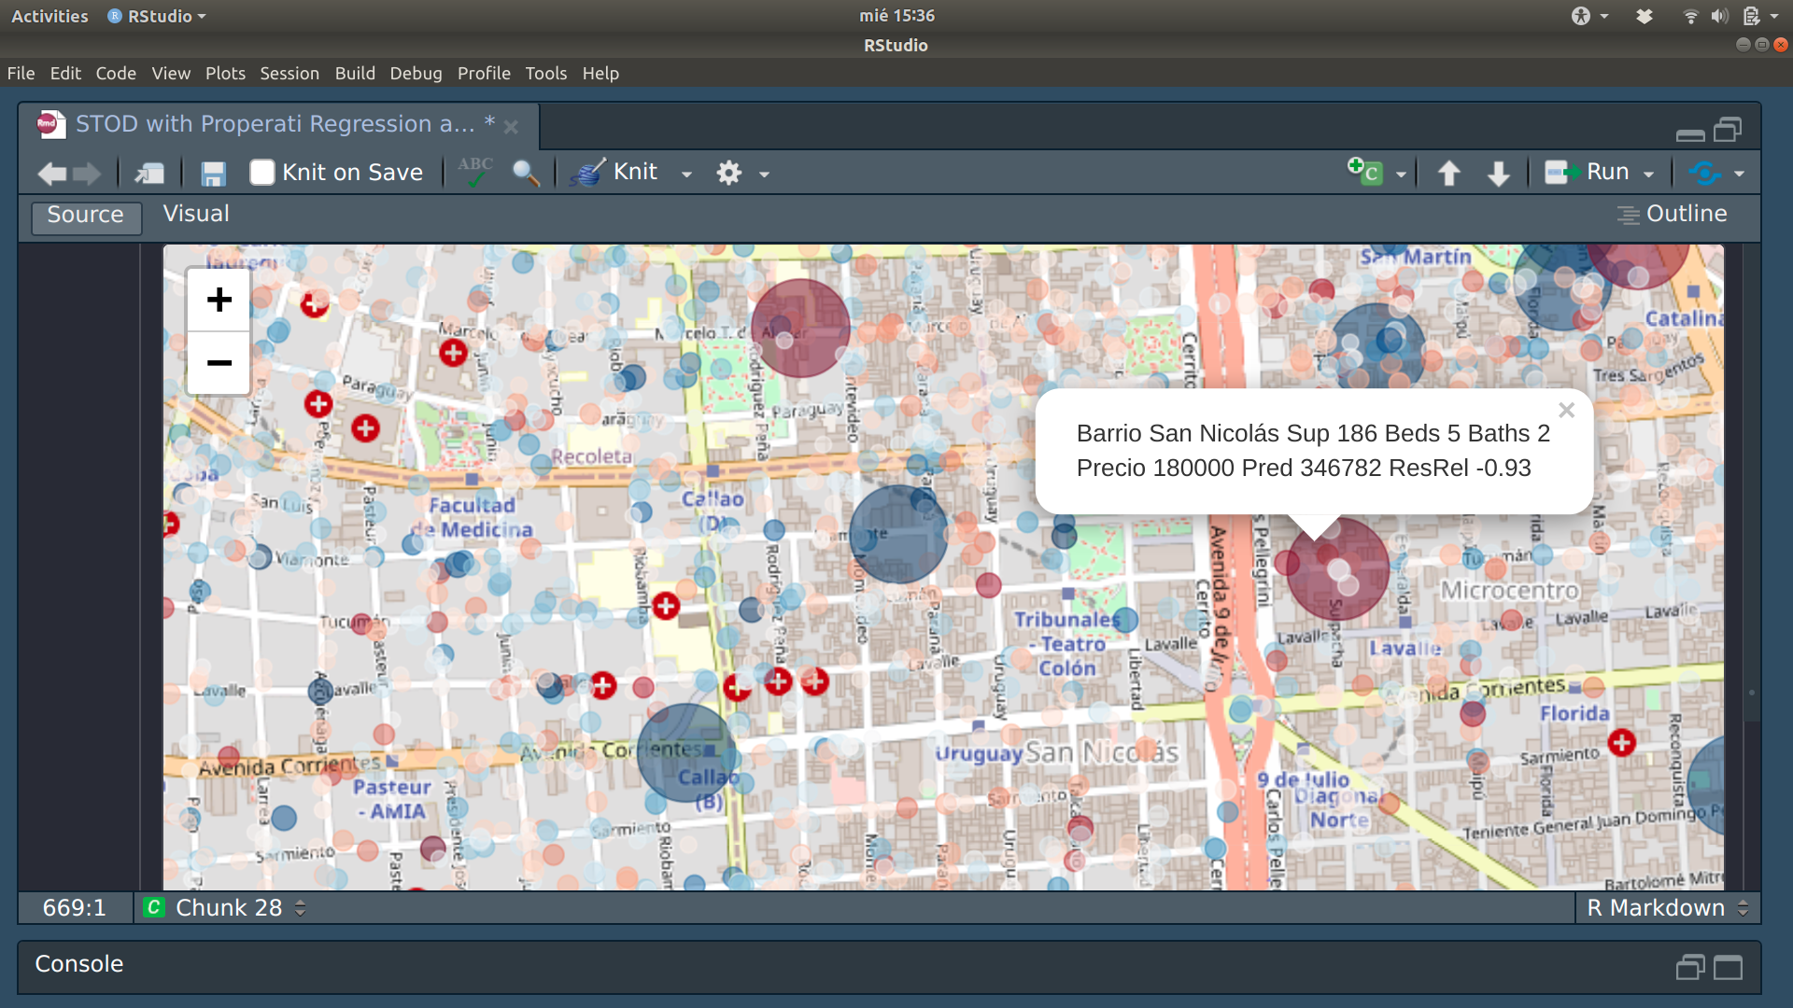
Anomalías Detectadas

Slide 25
Gracias !
Código y Presentación Disponible en: https://github.com/AndresFarall/Anomalias-Espacio-Temporales.git

Slide 26
Referencias
PRIM
LOF
iForests

